Slide 1


Wie wirkt sich das Lernen in einer Hochschullernwerkstatt auf Professionalisierungsprozesse von Lehramtsstudierenden aus?
Marcus Berger & Dr. Meiling Liu
Notes:
Kurze Selbstvorstellung von Marcus und Meiling

Slide 2
Gliederung
1 Einordnung des Vortrags ins Projekt
2 Seminarformate in der Lernwerkstatt (PBL)
3 Forschungsdesign
4 Summative Evaluation
5 Formative Evaluation
6 Fazit
Notes:
Vorstellung: Marcus Berger & Dr. Mailing Liu von der Lernwerkstatt an der Uni Erfurt

Slide 3
Implementierung und Evaluation einer Lernwerkstatt, die
...eigenaktives und selbstbestimmtes Lernen ermöglicht,
...forschendes Lernen mit dem Ziel der Verknüpfung von Theorie und Praxis anregt und fördert,
...die Desintegration der fachwissenschaftlichen, fachdidaktischen und erziehungswissenschaftlichen Ausbildung überwindet,
...Vernetzung zwischen Fachdisziplinen und Ausbildungsphasen erzeugt.
Vgl.:Müller-Naendrup 1997; Schubert 2003; Wildt 2009; Bolland 2011; Franz 2012; Schneider & Schwarzkopf 2013
Notes:
Die Hochschullernwerkstatt Erfurt ist eines von 5 Teilprojekten an der Uni Erfurt, die im Rahmen der Qualitätsoffensive Lehrer*innenbildung vom BMBF gefördert werden. Dabei soll an dieser Stelle nicht nur ein Ort, sondern gleichzeitig auch ein hochschuldidaktisches Konzept implementiert und evaluiert werden, dass:
.eigenaktives und selbstbestimmtes Lernen ermöglicht,
...forschendes Lernen mit dem Ziel der Verknüpfung von Theorie und Praxis anregt und fördert,
...die Desintegration der fachwissenschaftlichen, fachdidaktischen und erziehungswissenschaftlichen Ausbildung überwindet,
...Vernetzung erzeugt.

Slide 4
Fragestellungen des Projektes
Wie gelingt die Implementierung eines Lernwerkstatt-Konzepts in die Strukturen der Lehrer_innenbildung an der Universität Erfurt?
Welche Wirkungen entfaltet Werkstattlernen für Professionalisierungsprozesse von Lehramtsstudierenden?
Notes:
Die handlungsleitenden Fragestellungen lauten an dieser Stelle:
Wie gelingt die Implementierung eines Lernwerkstatt-Konzepts in die Strukturen der Lehrer_innenbildung an der Universität Erfurt?
Welche Wirkungen entfaltet Werkstattlernen für Professionalisierungsprozesse von Lehramtsstudierenden?

Slide 5
Zusammenspiel von Implementation und Evaluation
Probleme identifizieren
Gruppendiskussionen, Interviews, Dokumente, Lerntagebücher & Fragebögen
Systemische Organisationsforschung
Grounded Theory
Quantitative Verfahren
Implementation
Organisationale Strategien
Wissenschaftlich fundierte Konzept-entwicklung
summativ
(Wirkung)
Evaluation
formativ
(Prozess)
Optimierung
Weiterentwicklung
Rückbindung von Forschungsergebnissen
Lösung einbinden
Notes:
In einem eng verzahnten Prozess von Erprobung und Optimierung im Kontext formativer und summativer Evaluationen besteht das Ziel Lernwerkstattarbeit zu einem fest verankerten Strukturelement in der Ausbildung der Lehramtsstudierenden der Universität Erfurt zu machen und ihre Wirkungen auf die Professionalisierung von Lehramtsstudierenden empirisch zu ermitteln

Slide 6
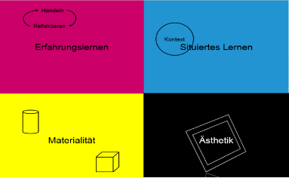
1. Evidenzbasierte Konzeptentwicklung
Forschungsergebnisse
Pädagogisches Konzept
Wissenschaftlicher Diskurs um Lernwerkstätten
Notes:
Aus einem formativen Forschungsprozess, dem Gruppeninterviews mit Studierenden, Lehrenden und Vertreterinnen des Erfurter Zentrums für Lehrerbildung zu Grunde lagen, sowie institutionellen Zielen und dem allgemeinen Diskurs um Lernwerkstätten wurde ein Leitbild entwickelt, welches die 4 Dimensionen der Erfurter Lernwerkstattarbeit beschreibt.

Slide 7
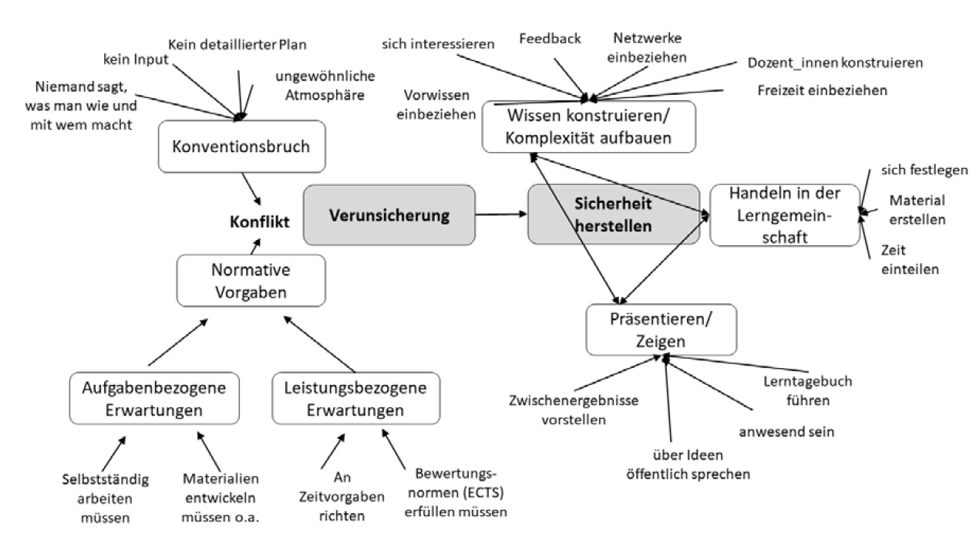
2. Rekonstruktion der Lernprozesse
Notes:
Um Strategien von Lernprozessen der Studierenden in Lernwerkstattseminaren zu rekonstruieren wurden Gruppendiskussionen und Interviews mit Studierenden und Dozierenden sowie Dokumentenanalysen durchgeführt und mit dem Verfahren konstruktivistischer Grounded Theory (Charmaz 2006) ausgewertet.
Dennoch bleibt die Frage offen ob und wie genau Lernwerkstattseminare in Hinsicht auf Professionalisierungsprozesse von Lehramtsstudierenden wirken.
Komplexe Folie sehen sie die 3 strategien- gerne nachher Frgen

Slide 8
Empirischer Forschungsstand zur Wirkung von Werkstattlernen
Franz 2012: Hinweise auf Steigerung der Handlungskompetenz in Erzieher*innen und Lehrer*innenfortbildung ( Steigerung in 4 von 6 Fällen)
direkte Korrelation konnte nicht empirisch sauber herausgearbeitet werden.
„Über die Zusammenhänge der wahrgenommenen Veränderungen und die Gründe dafür können nur Vermutungen angestellt werden und es bleibt dabei, konstatieren zu müssen, dass die Frage der Wirksamkeit – insbesondere der Gründe dafür – nach wie vor stark im Dunkeln liegt“ (Franz 2012, S. 269)
Großes Potential für empirische Wirkuntersuchungen
Notes:
Obwohl das Konzept Lernwerkstatt ein mögliches und vielversprechendes hochschuldidaktisches Setting zur Überwindung viel kritisierter Probleme in der Lehramtsausbildung, wie Praxisferne oder die mangelnde Verknüpfung verschiedener Dimensionen der pädagogisch –praktischen Handlungskompetenz darstellt, gibt es bisher kaum empirische Befunde zur Wirkung von Werkstattlernen aufgrund einer bestimmten konzeptionellen Ausrichtung.
(Klick)2012 konnte Franz die bisher einzige Studie zur Wirksamkeit von Lernwerkstattarbeit vorlegen. Zwar gab es Hinweise, dass sich Lernwerkstattarbeit positiv auf die berufliche Handlungskompetenz in Erzieherinnen- und LehrerInnen Fortbildungen auswirken könnte, (Klick) eine direkte Korrelation konnte jedoch nicht empirisch sauber herausgearbeitet werden. (Klick) Letztendlich resümiert sie: „dass die Frage der Wirksamkeit nach wie vor stark im Dunkeln liegt.“ (Klick)
An dieser Stelle wird ein großes Potential für die empirische Untersuchung der Wirksamkeit von Lernwerkstattlernen in der Lehramtsausbildung, auch im Diskurs um professionelles Wissen und Können deutlich

Slide 9
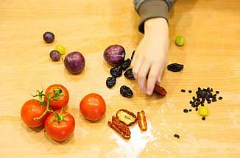
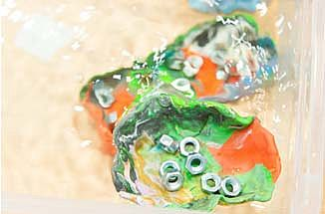
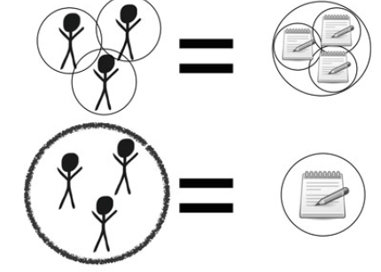

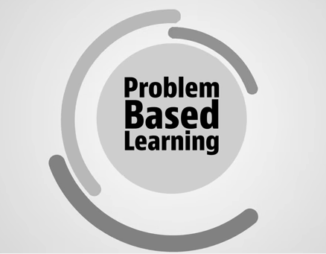
Lehr- und Lernformate
Freies Explorieren
Kollaboration
Notes:
So setzen auch an der Uni Erfurt verschiedene Lehrende, verschiedene Formate von Werkstattlernen und Werkstattarbeit um. Es gibt zwar stets eine Orientierung am Konzept. Der grad der Offenheit bzw. die didaktische Ausrichtung ist äußerst verschieden. An dieser Stelle stehen wir einer großen Herausforderung gegenüber. Es stellt sich die Frage wie sich im jeweiligen Fall Wirkung empirisch valide messen lassen kann?
Um zu fokussieren, möchten wir unser Vorgehen vorstellen, welches sich an einem bestimmten Format des Werkstattlernens ausrichtet- dem des Problem-Based-Learnings.

Slide 10
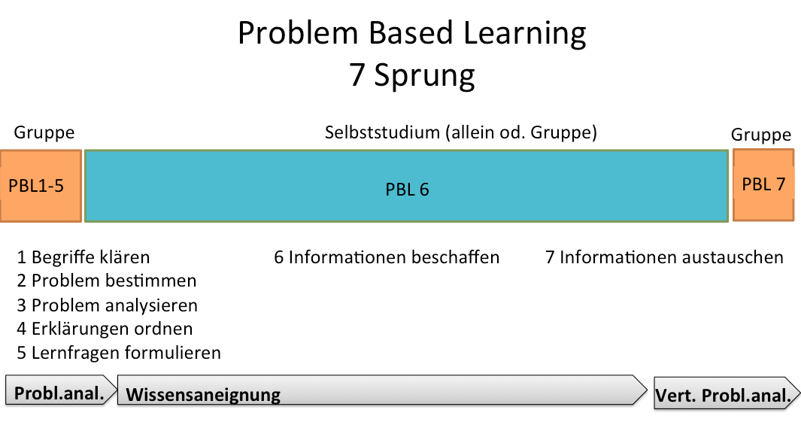
Wo und wie kommt Problem-Based-Learning zum Einsatz?
Einführung in die Deutschdidaktik
Historisches Lernen im Sachunterricht
Kooperatives Lernen mit digitalen Medien im Kontext Inklusion
Politisches Lernen im Sachunterricht
Notes:
Hier sind verschiedene Seminarveranstaltungen aufgeführt die Lernwerkstattlernen mit dem Ansatz des Problem-Based-Learnings verbinden. Dabei gibt es verschiedene Adaptionen des PBL Ansatzes, was den Grad der Strukturiertheit betrifft.

Slide 11
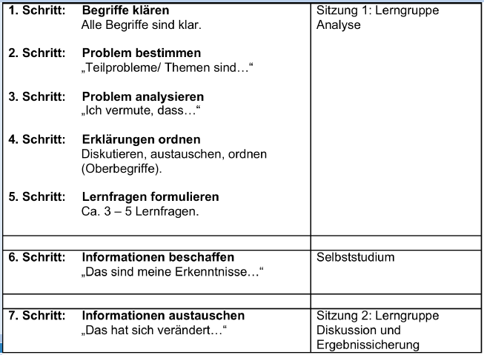
Grundlage: Problemorientierung
Notes:
Die Grundlage meiner weiteren Ausführungen stellt die Problemorientierung dar.
"Problem" meint an dieser Stelle nicht Defizitorientierung, sondern einen authentischen Fall, ein Phänomen, einen Sachverhalt oder eine Fragestellung, zu der der Weg noch nicht bekannt ist. Es gilt eine Schwierigkeit, die zu lösen das subjektive Wissen übersteigt, zu bearbeiten. Aufgrund eines kognitven Konflikts entsteht der Anreiz das Problem zu lösen und somit der Lernanlass.
"Das Problem dient als Lernherausforderung. Es wird jedoch das nötige Wissen erarbeitet, das erlauben würde, den Fall zu lösen. Die Fälle sind zwar authentisch, aber sie sind nach verschiedenen Gesichtspunkten didaktisch konstruiert, da sie in der Regel dazu dienen, ein breites Wissensgebiet zu erschliessen.“
Die Authentizität bzw. Situiertheit des Problems dient als Gelenk zwischen Theorie und Praxis, da ein Wissenstransfer im Sinne einer Anwendung denkbar und somit möglich und greifbar ist.
Das Problem Based Learning in der Variante des 7 Sprungs eignet sich als Fundament für ein entsprechendes Seminarkonzept. 1. baut es anteilig auf Gruppenlernprozessen auf und bietet hier entsprechend Anschlussfähigkeit.
2. gibt es empirische Nachweise bezüglich einer Steigerung von Handlungskompetenz, Wissensstrukturen und motivationalen Aspekten
Die Phase 6 des PBL stellt im weiteren meinen Ansatzpunkt dar.

Slide 12
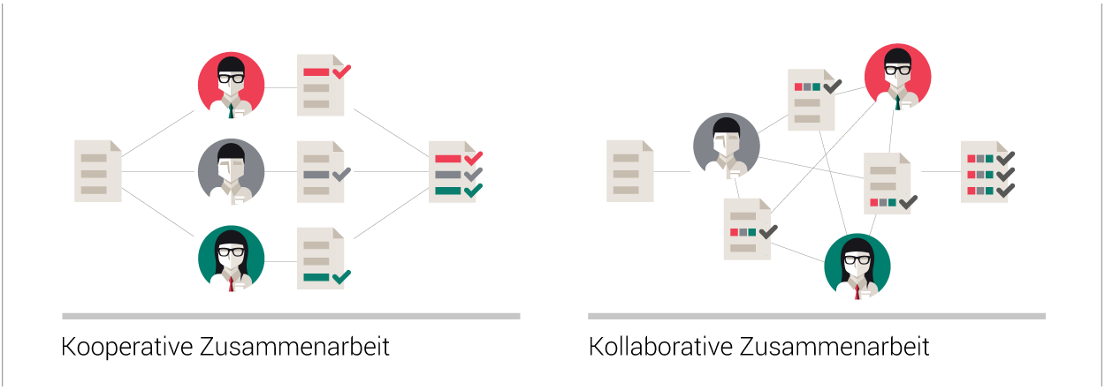
1+1≥ 2
+ x
(Innosabi.com)
Notes:
Um sich dem Problem der Effektivität von Gruppenlernprozessen anzunähern, ist es zunächst wichtig zwei grundlegende Konzepte zu unterscheiden. Während die Konzepte Kooperation und Kollaboration im Deutschen Sprachraum weitestgehend synonym verwendet werden, wird im englischen Sprachraum differenzierter unterschieden. kooperative Zusammenarbeit meint hier eine starke Funktions- und Arbeitsteilung, die einen additiven Charakter aufweist. Im Sinne einer Wissensteilung. Bei Kollaboration überwiegen interaktive Austauschprozesse. Es ist ein synchroner Prozess der ko-konstruktiven Wissensgenerierung. Die einzelnen Schritte der Wissensaneignung lassen sich nicht direkt einzelnen Personen zuordnen. Es werden nonsummative Prozesse befördert, die im Ergebnis mehr beinhalten können als die reine Addition von Einzelleistungen. Deswegen auch die Überschrift 1+1 ist größer gleich 2

Slide 13
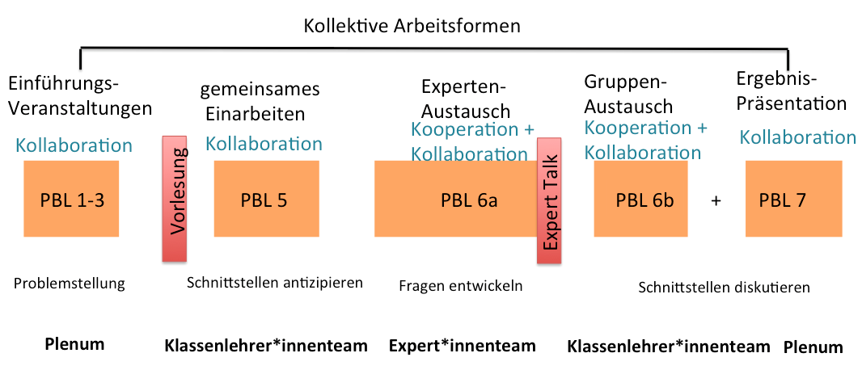
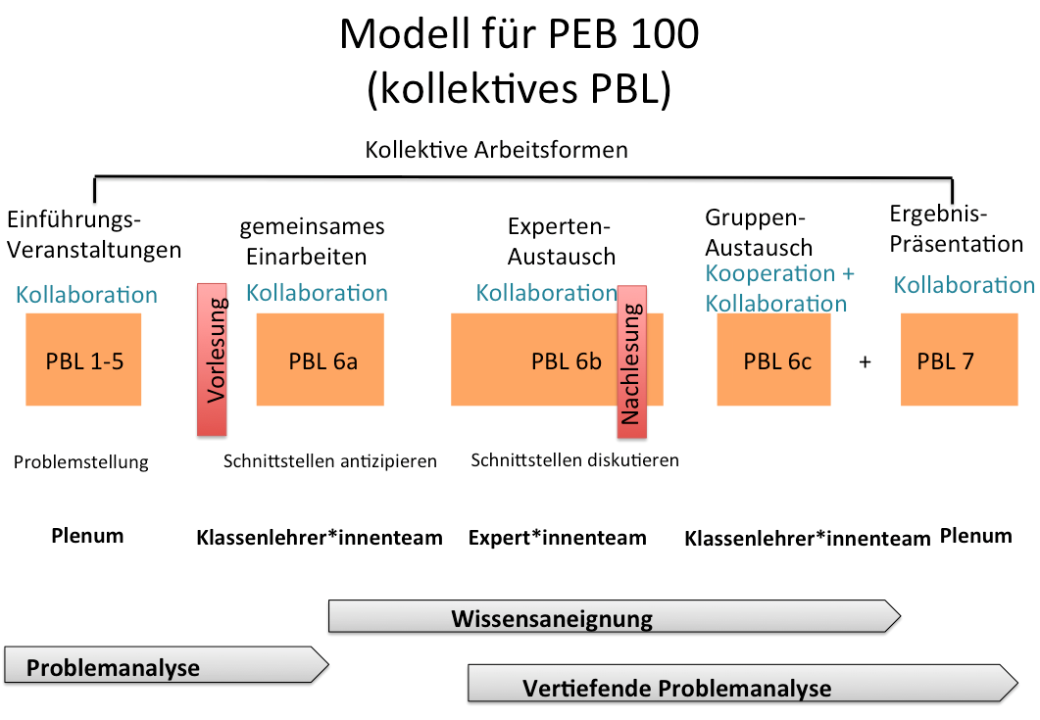
Integration von kollaborativen Phasen ins PBL
2. Generation
2. Generation
Notes:
Hier ist das momentane Design des Seminarmodells zu sehen.
Die vornehmlich untersuchten Lehrveranstaltungen sind Seminare aus der Deutschdidaktik. In der ersten Phase (Klick) steht eine erste Auseinandersetzung mit der Problemstellung im gesamten Plenum Fokus.

Slide 14
Problemstellung
Sie haben soeben die Zuteilung für Ihre Praktikumsschulen für das kommende Semester bekommen. Sie werden in Teams zu je 4-5 Personen von Schuljahresbeginn bis zu den Herbstferien eine Klasse im Deutschunterricht begleiten und für deren Unterricht voll verantwortlich sein. Zur Vorbereitung auf diese Aufgabe unterstützt Sie dieses Seminar im Planungsprozess. Weiterhin wurden für Sie folgende Informationen hinterlassen:
Beachten Sie unbedingt die gegebenen Bedingungen (Klassenliste).
Schließen Sie die Forderungen des Thüringer Lehrplans (Lernbereiche Schreiben & Leseverstehen) mit ein.
Nutzen Sie die bereitgestellten Materialien sowie Kriterien zur Analyse fibelfreier methodisch-didaktischer Konzepte im Anfangsunterricht.
Stellen Sie Verknüpfungen und Bezüge unter den relevanten Themen: Schreiben, Lesen, DAZ, Diagnostik und Differenzierung her.

Slide 15

Evaluation

Slide 16
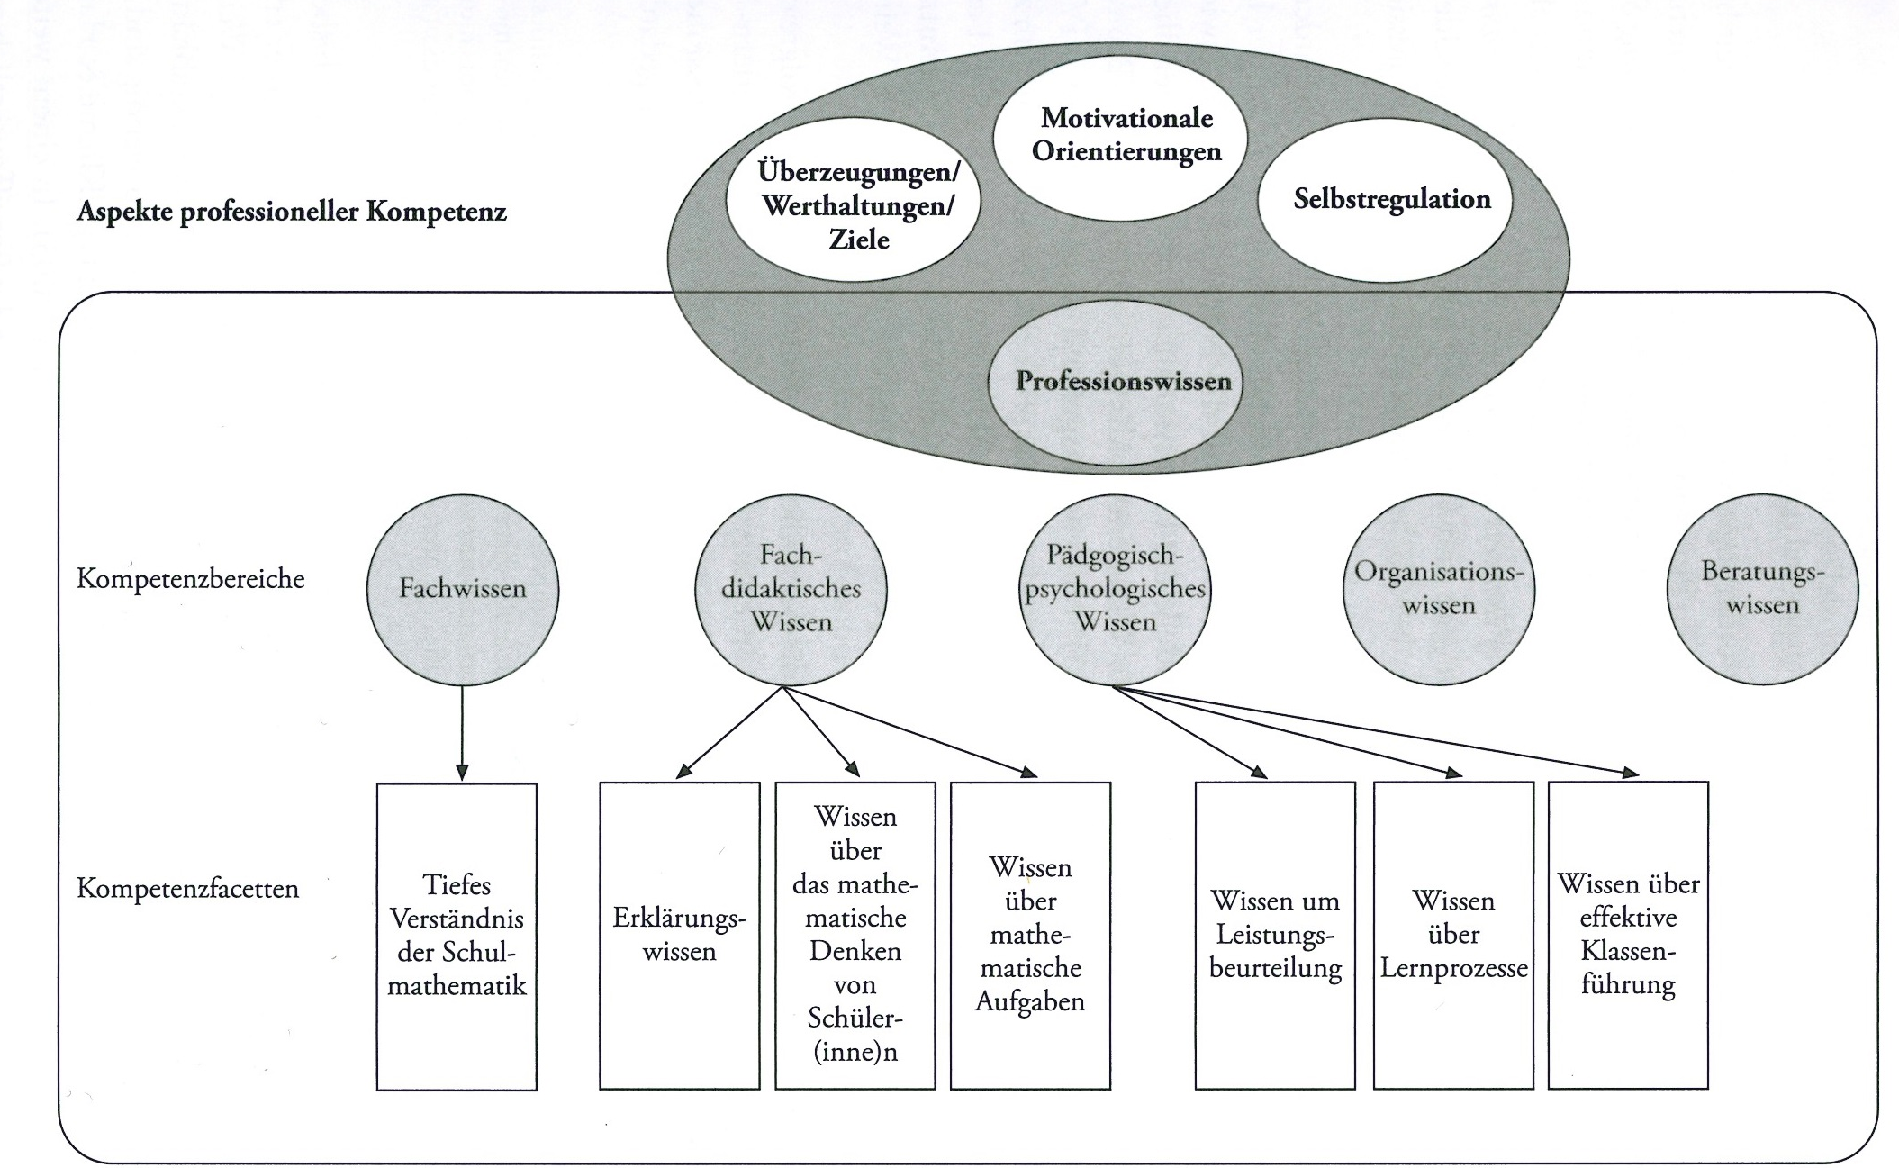
Theoretische Ansätze zur Erfassung pädagogischer Professionalität
Summative Evaluation
Der Expertiseansatz
Überzeugungen, Werthaltungen, Ziele
Professionswissen
Motivationale Orientierungen
Selbstregulation
Strukturmodell professioneller Handlungskompetenz aus der COAKTIV-Studie
(Baumert & Kunter 2011, S. 32)
Notes:
Unseren empirischen Untersuchungen zur Wirkung von Werkstattarbeit liegt der Expertiseansatz von Baumert & Kunter 2011 zu Grunde.
Professionelles Handeln wird hier als Zusammenspiel von Professionswissen, Werthaltungen, Überzeugungen und Zielen, motivationalen Orientierungen sowie Fähigkeiten der Selbstregulation modelliert.

Slide 17
Strukturtheoretische Ansätze
Formative Evaluation
Oevermanns Modell des Arbeitsbündnisses und der Professionalisierungsbedürftigkeit pädagogischen Handelns
Oevermann 1996, 2002; Wagner 1998; Wernet 2003
Antinomien und Paradoxien des Lehrerhandelns
Helsper 1996, 2002, 2016
Notes:
Neben dem Expertiseansatz gehen wir in der formativen Evaluation von den strukturtheoretischen Ansätzen, nämlich Oevermanns strukturtheoretische Professionstheorie und Helspers Antinomien und Paradoxien des Lehrerhandelns aus, um den Orientierungsrahmen der Lehreramtsstudierenden in Bezug auf das Lehren und Lernen sowie ihre Studienerfahrung in der Seminarformaten und dessen Professionalisierungsprozess zu untersuchen.

Slide 18
Stichprobe
Prätest
Posttest
PEB
Föpäd
1. Welle
2. Welle
3. Welle
Notes:
Summative Evaluation:
Zu verschiedenen Erhebungszeitpunkten werden Prä-, Post- von Studierenden der BA Studiengänge Primare und Elementare Bildung und Förderpädagogik an der Universität Erfurt (WS 2017/18; SoSe 2018) erhoben. Die Stichprobe weist hinsichtlich des Alters, der Geschlechterverteilung und der Fächerkombinationen der Studierenden keine repräsentative Verteilung in Bezug auf Universitäten in Deutschland auf.
Formative Evaluation:
Ähnlich wie bei der summativen Evaluation sind in der formativen Evaluation zu verschiedenen Zeitpunkten insgesamt dreimal Datenerhebung geschehen.

Slide 19
Datenerhebung
 | Seminarformate | Welle (2. Sitzung) Prätest | 2. Welle (5. Sitzung) | 3. Welle (letzte Sitzung) Posttest
Formative Evaluation (Leitfadengestützte Interviews, Gruppendiskussion) | Versuchsgruppe | 4 | 4 | 4+1
 | Kontrollgruppe | 4 | 4 | 4
Summative Evaluation (Fragebogen) | Versuchsgruppe | 39 | - | 39
 | Kontrollgruppe | 18 | - | 18
Notes:
Formative Evaluation:
Die drei Welle Daten werden jeweils im Lernwerkstattseminar und Normalseminar der Deutschdidaktik und des Historischen Lernens nach der 2., 5. und letzten Sitzung im Wintersemester 2018/19 erhoben. Dabei werden in jeder Welle leitfadengestützte Interviews mit 4 Student*innen aus dem LWS und 4 Student*innen aus dem Normalseminar durchgeführt. Dazu kommt extra eine Gruppendiskussion von den 4 Student*innen aus dem LWS.
Summative Evaluation:

Slide 20

Summative Evaluation

Slide 21
Allg. Aufbau
Quasiexperimentelles Versuchs-Kontrollgruppendesign Wirkungen auf Kompetenzentwicklung
Deutschdidaktik
LW Seminare (PBL)
„Normalseminare“ (in Gruppenarbeit)
Wirkkonstrukte:
Selbstwirksamkeitserwartung, Überzeugungen zum Lehren und Lernen, Wissen
Notes:
Der Aufbau der Untersuchung der Wirksamkeiten folgt einem quasi-experimentellen Versuchs-Kontrollgruppen Längsschnittdesign. Hierbei wird die Erhebung der abhängigen und unabhängigen Variablen wie z. B. Allgemeine Selbstwirksamkeitserwartung, Überzeugungen zu Lehren und Lernen, sowie ggf. deklaratives und prozedurales Wissen zu drei verschiedenen Erhebungszeitpunkten angestrebt (summative Evaluation).
Die an der Untersuchung teilnehmenden Studierenden werden teilweise randomisiert (je nach Seminarveranstaltung)in Versuchs- und Kontrollgruppen aufgeteilt. Dabei erhalten die Versuchsgruppen Lernwerkstattseminare mit entsprechender didaktischer Ausrichtung. Äquivalent erhalten die Kontrollgruppe keinen spezifischen Lernwerkstattunterricht (an diesem Beispiel im Sinne des PBL). Um die Qualität der erteilten Lernwerkstattseminare überprüfen und demnach auch die Umsetzung des Lernwerkstattkonzeptes erfassen zu können, soll das übersetzte und adaptierte Criteria of Inquiry Learning Inventory (Reitinger, 2016) eingesetzt werden (formative Evaluation).

Slide 22
Konstrukte
träge Konstrukte
dynamische Konstrukte
Überzeugungen zum Lehren und Lernen (Schlichter 2012)
Allg. Selbstwirksamkeitserwartung (Schwarzer&Jerusalem 1999)
Wissen (Performanztest)
Notes:
Es wird davon ausgegangen, dass die zu erhebenden psychometrischen Konstrukte zur Erfassung der Wirksamkeit der Lernwerkstatt an der Universität Erfurt aufgrund der zeitlichen Dauer des Veränderungsprozesses und der Beeinflussung durch eine Intervention in dynamische und träge Veränderungen aufgeteilt werden können. Als dynamisch werden Veränderungsprozesse bezeichnet, die kurzfristig, also z. B. aufgrund einer 14- bzw. 15-wöchiges Intervention im Sinne von Lernwerkstattseminaren, zu evozieren sind. Als träge werden hingegen Veränderungsprozesse bezeichnet, die über einen längeren Zeitraum ablaufen und die somit nicht kurzfristig, also im Sinne dynamischer Veränderungsprozessen, beeinflussbar sind. Aufgrund der Systematisierung der Veränderungs- und Beeinflussungsprozesse in dynamisch und träge Wirkungen bzw. Entwicklungen, können die Konstrukte, die mittels unterschiedlicher Facetten die Wirksamkeit der Lernwerkstatt an der Universität Erfurt abbilden sollen, systematisiert werden.
Träge Konstrukte:
Zu den trägen Konstrukten werden jene gezählt, die Einstellungen, Wertungen sowie die Persönlichkeit der Studierenden erfassen sollen. Dabei wird davon ausgegangen, dass Veränderungen in diesen Konstrukten, die aufgrund von Lernwerkstattseminaren evoziert werden, über einen langen Zeitraum ablaufen und somit nicht innerhalb eines Semesters erfasst werden können. Zu den Konstrukten zählen:
Überzeugungen zu Lernen und Lehren
Allgemeine Selbstwirksamkeitserwartung
(Klick)
Dynamische Konstrukte:
Ausgehend vom Kompetenzbegriff nach Weinert (2014), der besagt, dass Kompetenzen „die bei Individuen verfügbaren oder durch sie erlernbaren kognitiven Fähigkeiten und Fertigkeiten [sind], um bestimmte Probleme zu lösen, sowie die damit verbundenen motivationalen, volitionalen und sozialen Bereitschaften und Fähigkeiten um die Problemlösungen in variablen Situationen erfolgreich und verantwortungsvoll nutzen zu können“ (ebd., S. 27 - 28), kann vor allem die Erfassung der Kognition der Studierenden eine Möglichkeit sein, um dynamische Veränderungsprozesse messbar zu machen. (Klick) Dabei kann der Bereich der Kognition einerseits in das (pädagogisch-psychologische) Wissen, andererseits auch in Performanz (z. B. Lösen spezifischer Problemstellungen, Planung und Ausarbeitung eines Unterrichts) aufgeteilt werden.
Mit Projektbeginn im Februar 2016 begann die Erarbeitung von Strategien zur Messung von Wirkdimensionen der Erfurter Hochschullernwerkstatt. Konkret wurde ein quantitatives Grundinstrument erstellt, welches sich auf die Bereiche Selbstwirksamkeit und Überzeugungen zum Lehren und Lernen bezieht. Dieses muss in entsprechenden Lehrveranstaltungen, um einen eigens konzipierten Performanztest (z.B. deklaratives- und prozedurales Wissen Fachdidaktik Deutsch) erweitert werden, um Professionswissen zu messen und zu vergleichen.

Slide 23

Überzeugungen zum Lehren und Lernen (nach Schlichter 2012)
4 Faktoren Struktur:
  Transmission (10)
  Konstruktion (11)
  Partizipation (10)
  Schülerorientierung (10)

Slide 24
Ergebnisse (WS 18/19)
 | Transmission | Konstruktion | Partizipation | S. Orientierg.
MW VG | 4,6231 I 4,4769 | 3,7739 I 3,8858 | 4,4487 I 4,7000 | 4,0051 I 4,2205
MW KG | 4,4778 I 4,4167 | 3,8434 I 4,1061 | 4,5500 I 4,8222 | 4,0556 I 4,1833
Signifikanz | - | - | - | -
Es gibt keine statistisch bedeutsamen Unterschiede zwischen Prä- und Posttest unter Berücksichtigung des Seminartypus.

Slide 25

Formative Evaluation

Slide 26
Datenauswertung
Dokumentarische Methode (Bohnsack 2010a, 2010b, 2011)
Längsschnittanalyse (Helsper u.a. 2007; Kramer 2013; Kramer u.a. 2009; Asbrand u.a. 2013)
Notes:
Die formative Evaluation ist auf eine qualitativ-rekonstruktive längsschnittliche Forschung gerichtet. Dafür wurden dokumentarische Methode und Längsschnittanalyse angewendet.
Die dokumentarische Methode mit einer Analyseeinstellung auf Wie Ebene interessiert sich für die impliziten, atheoretischen und inkorporierten handlungsleitenden Wissensbestände des Akteurs und zielt auf eine Rekonstruktion des Orientierungsrahmens. (Bohnsack)
Die Längsschnittanalyse zielt auf die Transformations- und Beharrungstendenz der pädagogischen Orientierungsrahmen der Lehramtsstudierenden. (Helsper, Kramer)
Als einen Abschlussbericht möchte ich Ihnen zwei Fälle A und B aus dem LWS Deutschdidaktik mitteilen. Dabei werden sowohl ein längsschnittlicher Kontrast der 3. Welle zu der 1. Welle innerhalb jedes Falls, als auch ein querschnittlicher Vergleich zwischen den beiden Fällen betrachtet. Zentral möchte ich ihnen die Interviewauszüge zum Thema Lehren zeigen und die Zusammenfassungen der Rekonstruktionen und Kontraste in Bezug auf das Lehren berichten.

Slide 27
Empirische Ergebnisse: Transformation und Beharrungstendenz
Fall A1
Fall B1
Querschnitt
Längsschnitt
Fall A3
Fall B3
Notes:
Fall A, B aus der Versuchsgruppe (LWS-PBL)
Fallinterner Kontrast zwischen 1. und 3. Welle
Fallübergreifender Kontrast zwischen A und B

Slide 28
Transformation und Beharrungstendenz
Fall A: Interviewauszug zum Thema Lehren (1. Welle)
A: was ich bis jetzt unter lehren verstehe? (2) ähm (2) naja jetzt im kontext der grundschule sozusagen hilft man . äh , den grundschülern sozusagen . das lesen und schreiben und rechnen zu erlernen ähm . ob das nun immer in frontalunterrichtsform sein muss , muss ja jetzt nicht sein also einfach (2) man ist sozusagen deren lehrer der den hilft einfach lesen und schreiben zu lernen und dafür gibts die unterschiedlichsten methoden und äh . ähm (2) formen wie man das machen kann und dann ist ja dabei auch wichtig individuell dann halt auf jeden . schüler einzugehen es ist ja nicht so dass man in den unterricht kommt und seine unterrichtsplanung 45 minuten abhandelt und dann wieder verschwindet sondern , man ist ja bemüht um jeden einzelnen schüler sozusagen und . die grundschüler geben einen noch nicht so das feedback dass muss man sich halt selber angucken und äh . merken ob die schüler das verstanden haben oder ob man noch mal was erklären muss . genau
Notes:
Die Interviewerin stellt den Interviewten die Aufforderungen, die jeweils auf sein persönliches Lehr- und Lernverständnis sowie Vorstellung und konjunktive Erfahrungsräume in der Seminarformate zielt.
Bei dieser Gelegenheit möchte ich demnächst Ihnen einen Fall aus dem LWS Deutschdidaktik mitteilen. Wir haben bis jetzt die Themen vom Lehr- und Lernverständnis dieses Falls aus der 1. und 2. Welle interpretiert und dessen Lehr-, Lernorientierung, pädagogischen Orientierungsrahmen rekonstruiert und eben kontrastiert.
Der Vortragszeit entsprechend möchte ich Ihnen die Interviewauszüge zum Thema Lehren aus der 1. Welle und 2. Welle zeigen und unsere Rekonstruktion der Lehr-, Lernorientierung und des pädagogischen Orientierungsrahmen immer nach dem Beleg zusammenfassen.

Slide 29
Transformation und Beharrungstendenz
eine wissensasymmetrische, spezifische Rollenbeziehung
ein verpflichtender, passiver Wissenstransfer
Ungewissheit der Unterrichtsqualität vs. Prüfungskonzept
eine technisch didaktische Vorstellung für eine dauerhafte Motivierung

Slide 30
Transformation und Beharrungstendenz
Lehrorientierung | 1. Welle | 3. Welle | Änderung?
Fall A | Verpflichtende homogenisierende Wissensreproduktion mit einem zu motivierenden, technisch-didaktischen Gestalten und einem normativen Prüfungskonzept
Notes:
Pflichtige homogenisierende Wissensreproduktion mit dem motivierenden, technisch-didaktischen Gestalten und dem heterogenitätssensiblen Prüfungskonzept
A ist ein Studierend im ersten Semester des Grundschullehramtsstudiums an der Universität Erfurt. Er studiert Mathematik, Deutsch, Sachunterricht und Ethik. Er stellt seine Lehrvorstellung distanziert und unsicherlich in einem schulischen Kontext dar, die sich stark auf sein künftiges Arbeitsfeld bezieht. Er schreibt den Lehrer und den Schüler die institutionalisierte Rollenbeziehung und Aufgabenverteilung generell zu. Seine Orientierungen in Bezug auf das Lehren kann ich in vier Punkten erfassen:
(1) Die Lehrperson hat eine wissensasymmetrische, spezifische Rollenbeziehung zu den Schülern bei der Kulturtechnikbeherrschung.
(2) Er entwirft das Lehren als einen pflichtigen und passiven Wissenstransfer, wobei das Fachwissen der vier Unterrichtsfächer (Mathematik, Deutsch, Sachunterricht und Ethik) vorgegeben sind.
(3) Der Lehrer betrifft eine Ungewissheit der Unterrichtsqualität durch einen homogenierenden Lehrplan und es bedarf einer expliziten Rückmeldung von seinem Unterricht. Wegen der Rückmeldungsunfähigkeit der Kinder, sieht er eine alternative Lösung bzw. eine pflichtige, verantwortungsbewusste, selbstverständliche Selbstevaluation, in der aber die Schüler und ihr Verständnis vom Wissen geprüft werden. Sein heterogenitätssensibles Prüfungskonzept zielt aber nicht auf eine Individualisierung, auch nicht auf ein Verbesserungspotenzial des Lehrens und des Unterrichts, sondern prüft, ob er noch eine minimale Handlungspotenzial bzw. eine Wiederholung braucht, um die homogene Wissensverständnis der Schüler zu versichern.
(4) Er hat eine technische Vorstellung von den Unterrichtsformen und Methoden und entwirft eine relativ freie didaktische Gestaltung als handlungspotentiale Mittel der dauerhaften Motivierung, die endlich auf eine sichere Wissensreproduktion abzielt.
Am Anfangs des Seminars orientiert er in Bezug auf das Lehren auf eine pflichtige homogenisierende Wissensreproduktion mit dem zu motivierenden, technisch-didaktischen Gestalten und dem heterogenitätssensiblen Prüfungskonzept.

Slide 31
Transformation und Beharrungstendenz
Fall A: Interviewauszug zum Thema Lehren (3. Welle)
A: lehren okay , ähm . na lehren kann ganz unterschiedlich , ähm aussehen , von frontalunterricht sozusagen wie es in der vorlesung ist , was natürlich in der grundschule auch irgendwie von nöten sein wird wenn man irgendneue sachen den schülern vermittelt ähm , nichts desto trotz hatten wir jetzt auch grade , jetzt grade in der präsentation was man alles methoden einführen kann gruppenarbeit oder gruppentische also es kann auch sehr individuell und sehr vielseitig sein sodass die schüler och selbstständig sich sachen erarbeiten oder in der gruppe miteinander lernen oder , sich selber dinge vortragen und dadurch die mitschüler lernen also man kann das ähm . sehr sehr vielseitig gestalten sodass das auch im schulalltag nicht langweilig wird und es immer ne abwechslung für die schüler gibt , und sie trotzdem irgend . was mitnehmen können was sie halt in ihrem lernfortschritt weiterbringt

Slide 32
Transformation und Beharrungstendenz
eine verpflichtende, homogenisierende Wissensreproduktion
ein zu motivierendes, technisch-didaktisches Gestalten
eine didaktische Beherrschung und Ausbalancierung
die Lernkonformität der Schüler*innen und eine erweiterte Lehrerautorität

Slide 33
Transformation und Beharrungstendenz
Lehrorientierung | 1. Welle | 3. Welle | Änderung?
Fall A | Verpflichtende homogenisierende Wissensreproduktion mit einem zu motivierenden, technisch-didaktischen Gestalten und einem normativen Prüfungskonzept | Verpflichtende homogenisierende Wissensreproduktion mit einem zu motivierenden, technisch-didaktisch auszubalancierenden Gestalten und der Lernkonformität
Notes:
eine pflichtige homogenisierende Wissensreproduktion mit dem zu motivierenden, technisch-didaktisch auszubalancierenden Gestalten und der Lernkonformität der Schüler*innen
Die Änderungen zeigen sich in dem Wechsel seiner Themen von der 1. Welle bis zur 3. Welle. Seine zentrale Thematisierung und Begründung von didaktischer Auswahl und dem Formatwechsel in Hinsicht auf das Schülerverhalten dokumentiert seine Werthaltung und Bewältigungsstrategie in Bezug auf das pädagogische Dilemma zwischen Ziel (Wissensreproduktion, Leistung) und Weg (didaktische Zeuge, Formate), zwischen Erwartung des Lehrenden und Eigenart sowie Eigenheit der Schüler*innen, sein ideales Schülerbild und seine ideale Lehrer-Schüler-Beziehung viel deutlicher.
Während der Frontalunterricht selbstverständlich als ein nicht ersetzbares, dominantes und notwendiges Lehrformat für die Grundlegung der Bausteine, das aber Schuld für das Leiden der Schüler von Langweile hat, negativ abgesächtzt wird, wird die Eröffnung der anderen didaktischen Gestaltung beispielsweise die Gruppenarbeit als Alternative zu bestimmten Zeitpunkt bzw. nach dem Schaffen der Wissensvoraussetzung auch in Hinsicht auf das Sozialhandeln der Schüler*innen als einen glücklichen Zufall für eine mögliche, luxuriöse Individualisierung angesprochen. Die Gruppenarbeit beschaffe die selbstständige Arbeit und gegenseitiges Lernen der Lernenden (in der Gruppe und durch Zuhören eines Frontalvortrags der „Mitschüler“) und ergänze die fehlende Funktion der Frontalformate. Die Form der Gruppentische delegiert die Lehrverantworung zu den Lernenden und ermöglicht die Lernautonomie und einen Ausgleich der Leistungsqualität und -quantität zwischen leistungsstarker und leistungsschwacher Schüler*innen, was strategisch nicht nur das Leiden der schulischen Langweile durch Selbstbeschäftigung vermeiden, sondern das Lernen motivieren könne. Eine didaktische Vielfalt bzw. Abwechslung z.B. zwischen Frontalformat und Gruppenarbeit, zwischen Verantwortungsübernahme und -delegation, zwischen Heteronomie und Autonomie, sieht er als eine ausgleichende Handlungsstrategie bzw. -potenzial (Kompromiss), um den Widerspruch zwischen Wissensproduktion und Langweile zu bewältigen, damit um die Wissensreproduktion und Leistung zu realisieren. Er nimmt sich selber wie in einer schulischen Situation wahr und erfasst seine wahrgenommene didaktische Erfahrung und organisatorische Struktur für eine Vorbereitung seines zukünftigen schulischen Unterrichts.
Sein Konzept von vielfältiger Unterrichtsgestaltung zielt aber nicht auf eine Individualisierung, sondern ist mehr eine situative und passive Reaktion auf das von ihm bewerteten Klassenverhalten. Er entwirft sich aber anschließend nicht als derjenige, der nur mit einer langweiligen, direkten Wissensvermittlung bestrafft, sondern derjenige, der sich die Konformität des Lernverhaltens und eine mögliche Berücksichtigung und Erfüllung des Interesses und permanenten Wissensdursts der Schüler wünscht und erwartet. Dabei ist eine starke Hierarchie in Bezug auf das Fachwissen und die didaktische Organisation zwischen Lehrenden und Lernenden deutlich.
Zum Ende des Seminars hat er eine starke Orientierung auf eine pflichtige homogenisierende Wissensreproduktion mit dem zu motivierenden, technisch-didaktisch auszubalancierenden Gestalten und der Lernkonformität der Schüler*innen.

Slide 34
Transformation und Beharrungstendenz
Lehrorientierung | 1. Welle | 3. Welle | Änderung?
Fall A | Verpflichtende homogenisierende Wissensreproduktion mit einem zu motivierenden, technisch-didaktischen Gestalten und einem normativen Prüfungskonzept | Verpflichtende homogenisierende Wissensreproduktion mit einem zu motivierenden, technisch-didaktisch auszubalancierenden Gestalten und der Lernkonformität | Steigerung der didaktischen Orientierung - didaktische Beherrschung und Ausbalancierung Lernkonformität Erweiterung der Lehrerautorität
Notes:
In der 3. Welle bleibt seine Lehrorientierung im Großen und Ganzen mit wenigen Änderungen. Seine Orientierung auf eine pflichtige homogenisierende Wissensreproduktion mit dem zu motivierenden, technisch-didaktischen Gestalten bleibt fest. Sein Konzept des organisierten, strukturierten Lernens mit der Auswahl und dem Wechsel zwischen Lehrformaten (u. Lernformaten), didaktischer Angebote zielt auf eine Weitergabe der Lernfortschritten bzw. messbaren Leistungsentwicklungen, endlich eine standardisierte Wissensreproduktion ab. Dazu kommt eine Steigerung seiner Orientierung auf das zu motivierende, technisch-didaktische Gestalten. Damit verbunden ist eine Orientierungsänderung: Er orientiert sich nun stark an der didaktischen Beherrschung und Ausbalancierung sowie Konformität der Schüler*innen, seine Orientierung auf Lehrerautorität wird auf der Wissens-, Didaktik-, und Organisationsebene erweitert.

Slide 35
Transformation und Beharrungstendenz
Fall B: Interviewauszug zum Thema Lehren (1. Welle)
B: ich glaub das kann ich nicht so ähm . °richtig gut formulieren° also , aber ich versuchs na ja dass ich eben den , kindern , den stoff beibringe . so dass sie es eben auch , gut verstehen ja das ist gut obwohl ja dass ich den kindern den stoff beibringe den sie eben für die , für die . eben brauchen den sie eben für die weiterführende schule brauchen dass ich irgendwie so okay , lehren allgemein meinen sie ja (4) na ja dass ich eben den kindern den stoff weiterbringe aber auch so auf dieses soziale vielleicht auch eingehe dass die dann eben was gemeinschaft bedeutet was in klassen was so klassenzusammenhalt , weil das find ich auch wichtig ich find das gehört auch dazu dass man denen das näherbringt , dass die dann auch zusammenhalten und nicht dann jeder gegen jeden also dann so grüppchen gegeneinander . also das ist nämlich also ich weiß nicht ° das ist nicht so gut° ähm (4) mehr fällt mir dazu grade nicht ein

Slide 36
Transformation und Beharrungstendenz
eine Stehleiter der Bildungsbiographie der Kinder
eine vergemeinschaftete Klassenbeziehung
den Aufbau einer diffusen, emotionalen, aber asymmetrischen, ordnungsfunktionellen Lehrer-Schüler-Beziehung
eine fachliche Homogenisierung der heterogenen Leistungsgruppen

Slide 37
Transformation und Beharrungstendenz
Lehrorientierung | 1. Welle | 3. Welle | Änderung?
A | Verpflichtende homogenisierende Wissensreproduktion mit dem zu motivierenden, technisch-didaktischen Gestalten und einem normativen Prüfungskonzept | Verpflichtende homogenisierende Wissensreproduktion mit einem zu motivierenden, technisch-didaktisch auszubalancierenden Gestalten und der Lernkonformität | Steigerung der didaktischen Orientierung - didaktische Beherrschung und Ausbalancierung Lernkonformität Erweiterung der Lehrerautorität
B | Dienende Funktion für eine erfolgreiche Bildungskarriere durch eine leistungshomogenisierende Wissensreproduktion über einen Ausgleich der strukturierten, gelingenden sozialen Beziehung
Notes:
B ist eine Studentin, die wie A gleiche Fachfächer hat.
(1) B instrumentalisiert das Lehren als eine durch Wissensvermittlung erzielbare Dienstleistung bzw. als einen Stehleiter der Bildungsbiographie der Kinder, die den Kindern dabei hilft, das für eine weitere Bildungskarriere gebrauchte Wissen zu gewinnen, um somit einen erfolgreichen weiterkommenden Übergang der Kinder im selektierenden Bildungssystem zu schaffen.
(2) Sie zeigt einen Maßstab für die Messung der Beziehungsqualität der Klasse: Die Ideale ist diejenige, die eine stabile, harmonische Kollektivität hat, in der die Beziehung unter den Schülern über die Lehrperson geschieht, also eine Vergemeinschaftung. Es geht beim Lehren darum, dass die Lehrperson mit ihrer durch liebevolle Persönlichkeit gewonnene anerkannte Lehrerautorität und der Erfüllung ihrer Erwartung an Gehorsam von Kindern die soziale Ordnung bzw. Disziplin im Klassenraum für die obengenannte Dienstfunktion schafft und herrscht.
(3) B kontrastiert daher zwei Typen der Lehrerbilder aus ihrer Beobachtung und Erfahrung des Lehrerhandelns und wählt davon ihre Orientierung bzw. ihr Bezugsvorbild aus. Ihr zentrales Auswahlkriterium des Handlungsmuster bzw. des Lehrerbilds hängt nicht nur von ihrer Persönlichkeit(szuschreibung), sondern auch davon ab, ob die Lehrer-Schüler-Beziehung für die Durchsetzung des Lehrens funktioniert. Sie orientiert sich grundlegend auf den Aufbau einer diffusen, emotionalen, ordnungsfunktionellen, asymmetrischen Lehrer-Schüler-Beziehung, aber im Großen und Ganzen zielt sie auf das Durchsetzen des Lehrens bzw. eine durch gut strukturelle Beziehung wirkende Wissensvermittlung ab.
(4) B hat eine starke Orientierung auf einen Ausbalance des Lerntempos, der Leistungen und der sozialen Struktur, die auf eine fachliche Homogenisierung der heterogenen Leistungsgruppen abzielt. Die Schüler*innen haben fehlende Lernautonomie und kaum Lerngestaltungsmöglichkeit.
Es scheint für sie, ewige Krise in der Zukunft zu bewältigen: Sie muss permanent sich darum zu bemühen, durch ihren Aufbau eines über ihrer liebevolle Persönlichkeit und leise Kontrolle wirkenden, gelingenden Lehrer-Schüler-Beziehung die Klasse auf der sozialen Ebene und auf der Ebene des fachlichen Lernens homogenisierend zusammenzuhalten
In Bezug auf das Lehren orientiert sie sich am Anfang des Seminars stark auf einen Dienst erfolgreicher Bildungskarriere durch eine über einen Ausgleich der strukturierten, gelingenden sozialen Beziehung zu realisierende leistungshomogenisierende Wissensreproduktion.

Slide 38
Transformation und Beharrungstendenz
Fall B: Interviewauszug zum Thema Lehren (3. Welle)
B: ja gut (4) ich würde einmal sagen dass eben dazugehört dass man , dass man die kinder eben auch . sich ähm , also sich selber so sachen beibringen lässt also dass man ihnen so ein bisschen sachen offenlässt also dass sie eben auch durch entdeckendes lernen eben dazukommen dass man nicht alles ihnen so , äh dass sie sich selber so was erarbeiten und sich selber was beibringen können durch eigene erkenntnisse , und dass man sie eben drauf hinführt und dass dann aber auch ein bisschen was darüberkommt jetzt nicht alles , aber ich finde das gehört auch dazu ähm (5) ich würde auch sagen die zusammenarbeit mit kollegen jetzt in bezug auf dass man mit ihnen darüber diskutiert , wie man dann lerninhalte vermittelt und jetzt die methoden zum beispiel und , ja ich glaub ich weiß gar nicht was ich das letzte mal dazu gesagt hatte () aber ansonsten eben denk ich mir auch dass man eben . bestimmte inhalte vermittelt und rüberbringt ähm , und dabei eben auch drauf achtet dass es den für die kinder und auch für andere interessant gestaltet und auch nachvollziehbar ist und dass sie dann eben mit freude da drangehen und auch mit interesse (3) und ach so und ähm , ich würde auch sagen dass man die kinder eben . dabei alle individuell betrachtet dass man dann eben nicht von so ner homogenen masse ausgeht sondern , wirklich individuell auf die kinder eingeht . und dass man vielleicht auch nicht nur auf die leistung sondern auf den sozialen prozess ähm eingeht wie wir eben gemacht haben . und

Slide 39
Transformation und Beharrungstendenz
Wissensproduktion seitens der Schüler*innen vs. Wissensvermittlung seitens der Lehrperson
eine kollegiale didaktische Übereinstimmung
Individuelle Lernfreude und –interessen der Schüler*innen

Slide 40
Transformation und Beharrungstendenz
Lehrorientierung | 1. Welle | 3. Welle | Änderung?
Fall A | Verpflichtende homogenisierende Wissensreproduktion mit dem zu motivierenden, technisch-didaktischen Gestalten und dem heterogenitätssensiblen Prüfungskonzept | Verpflichtende homogenisierende Wissensreproduktion mit dem zu motivierenden, technisch-didaktisch auszubalancierenden Gestalten und der Lernkonformität | Steigerung der didaktischen Orientierung - didaktische Beherrschung und Ausbalancierung Lernkonformität Erweiterung der Lehrerautorität
Fall B | Dienende Funktion für eine erfolgreiche Bildungskarriere durch eine leistungshomogenisierende Wissensreproduktion über einen Ausgleich der strukturierten, gelingenden sozialen Beziehung | (Dienende Funktion für eine erfolgreiche Bildungskarriere durch) eine Kooperation zwischen Wissensreproduktion und -eigenproduktion über eine didaktisch und sozial ausbalancierte Struktur sowie Autonomisierung | Autonomisierung Wissenseigenproduktion Didaktische Ausbalancierung
Notes:
Zum Ende des Seminars bildet B das Lehren aus ihrer eigenen Perspektive mit einer Reflexion und offene Haltung durch eine Wissenszuordnung und-anordnung ab. Ihr Thema fokussiert sich viel mehr auf eine didaktische Gestaltung als eine soziale Gestaltung, zwar die soziale Struktur noch ihre Bedeutsamkeit hat. In ihrer Thematisierung ergibt sich neue Tendenzen in Bezug auf die Ziele und die Wege in ihrem Konzept, die ihre aktuelle Werthaltung und Bewältigungspotential zeigt.
(1) Eine Erweiterung der didaktischen Gestaltung bezieht sich auf die Ermöglichung der selbstständigen Arbeit und eigener Wissensproduktion der Schüler*innen. Eine Teilautonomie bzw. Lernfreiheit durch entdeckendes Lernen zielt auf einen neuen Wissenszustand. Das kann eine Lernautonomisierung befähigen. Sie stellt ein autodidaktisches Konzept zum Kontrast der direkten, gelenkten Wissensvermittlung seitens der Lehrperson. Sie verabschiedet sich von einer totalen „Trichterpädagogik“. Gleichzeitig hält sie eine direkte Wissensweitergabe seitens der Lehrperson als notwendig. Sie entwirft ein neues, ideales Lehrkonzept mit einem Ausgleich zwischen einer Wissensweitergabe der Lehrperson und einer Wissensproduktion der Schüler*innen, zwischen Heteronomie und Autonomie. Dagegen stehen beide Pole – „Trichterpädagogik“ und grenzlose Lernfreiheit – im negativen Gegenhorizont. Die Schüler haben daher aus ihrer Sicht Wissensdefizit aber auch Wissensfähigkeit.
(2) In ihren Orientierungsrahmen ergibt sich eine neue kollektive Dimension: eine kollegiale Kooperation und eine gemeinsame didaktische Übereinstimmung. Das Ansprechen von „Kollegen“ impliziert ihren Ausgangspunkt und eine lehrende Position.
(3) Eine dritte neue Transformation zeigt sich in ihrer neuen Thematisierung von Individualisierung und Schülerorientierung, die nicht mehr auf eine Homogenisierung der Leistung und einen sozialen Ausgleich, sondern vielmehr auf die Lernfreude und Lerninteressen der Schüler abzielt. Hier wird einen Ausgleich zwischen Differenzierung und Homogenisierung, zwischen Organisation und Interaktion gezeigt.
Zum Ende des Seminars zeigen sich einige Transformationen ihrer Orientierungen. Unter anderem kann ihre aktuelle Orientierung als „(Dienst erfolgreicher Bildungskarriere durch) eine Kooperation zwischen Wissensreproduktion und -eigenproduktion über eine didaktisch und sozial ausbalancierte Struktur sowie Autonomisierung“ gekennzeichnet werden.

Slide 41
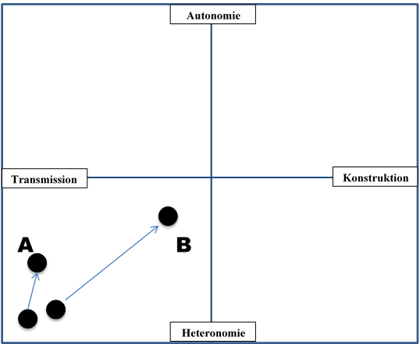
Transformation und Beharrungstendenz im Kontrast (Abbildung)
Notes:
Fall A
Sein Verständnis vom Lehren und seine Orientierung in Bezug auf das Lehren haben sich durch das PBL-Lernwerkstattseminar Deutschdidaktik wenig aber doch verändert. Am Anfang des Seminars ging es total um ein „falsches“ pädagogisches Arbeitsbündnis zwischen Lehrer und Schüler nach Oevermann, das stark im Zwang eintaucht, also um eine Homogenisierung der Wissenstransfer über „Trichterpädagogik“, wobei die pädagogische Bedürfnisse des Individuums nicht wirklich befriedigt werden können. Zum Ende des Seminars ist seine neue Orientierung auf einen Ausgleich zwischen einigen pädagogischen Antinomien nach Helsper – also einen möglichen Ausgleich zwischen Heteronomie und Autonomie, einen Ausgleich zwischen Organisation und Interaktion, einen Ausgleich zwischen Erfolgsversprechen und Ungewissheit, in Bezug auf die pädagogische Bewältigung, deutlich. Die ausführende Rolle des Lehrers als Exekutant auf eine mögliche positive und gewaltfreie Art und Weise und die Konformität des Schülers aber mit mehr Autonomie sind tendenziell erwartet. Diese Tendenz ist eine didaktische Ernährung von einem richtigen pädagogischen Arbeitsbündnis nach Oevermann, das auf eine Autonomisierung des Individuums abzielt.
Zu den vier Dimensionen der summativen Evaluation bezieht diese Ergebnisse auf eine Beharrung der Transmission und Homogenisierung, aber eine Transformation zur Partizipation.
Fall B
Ihre Orientierung und Verständnis in Bezug auf das Lehren haben sich viel verändert. Am Anfang des Seminars hat sie auch ein etwa „falsches“ pädagogisches Arbeitsbündnis zwischen Lehrer und Schüler über eine „Trichterpädagogik“ und eine Ausbalancierung zwischen diffuser und spezifischer sozialer Beziehung im Klassenraum vor Augen. Nach einem Semester hat sie ein aktualisiertes Bild vom pädagogischen Arbeitsbündnis, das durch einen Ausgleich zwischen Lenkung und Autonomisierung, zwischen Heteronomie und Autonomie, zwischen Differenzierung und Homogenisierung, zwischen Organisation und Interaktion viel näher (als A) neben einem richtigen pädagogischen Arbeitsbündnis stehen kann. In ihren großen Änderungen durch eine reflektierende Haltung sieht man bei ihr mehr pädagogische Professionalisierung als A.
Im Endeffekt hat sie mehr zunehmende Orientierung auf Konstruktion, Partizipation und Individuum der Schüler*innen.

Slide 42
Fazit
Bezüglich der summativen Evaluation lassen sich keine Veränderungen der Einstellungen zum Lehren und Lernen innerhalb eines Semesters im untersuchten Seminarformat beobachten.
Die formative Evaluation zeigt auf der individuellen Ebene:
  (1) Doing im PBL-Lernwerkstattseminar hat eine positive Wirkung auf die pädagogische Orientierung.
  (2) Learning mit einer offenen Haltung und einer Selbstreflexion bringt mehr Änderungen der expliziten und impliziten Wissensbestände hervor.

Slide 43
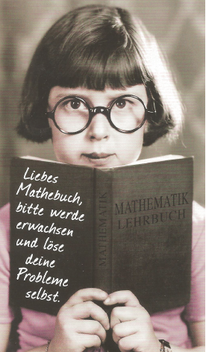
Vielen Dank für Ihre Aufmerksamkeit !

Slide 44
Quellen:
Asbrand, Barbara/Pfaff, Nicole/Bohnsack, Ralf (2013): Rekonstruktive Längsschnittforschung in ausgewählten Gegenstandsfeldern der Bildungsforschung. In: Zeitschrift für Qualitative Forschung 14.1. 3–12
Beumert, J;Kunter,M (2011): Professionelle Kompetenz von Lehrkräften. Ergebnisse des Forschungsprogramms COACTIV. Münster:Waxmann
Bohnsack, R. (2010 a) (Hrsg.): Dokumentarische Evaluationsforschung: Theoretische Grundlagen und Beispiele aus der Praxis. Opladen & Farmington Hills, MI: Verlag Barbara Budrich.
Bohnsack, R. (2010 b). Rekonstruktive Sozialforschung. Einführung in qualitative Methoden (UTB, Bd. 8242, 8., durchges. Aufl.). Opladen: Budrich.
Bohnsack, R. (2011). Dokumentarische Methode. In R. Bohnsack, W. Marotzki & M. Meuser (Hrsg.), Hauptbegriffe qualitativer Sozialforschung (UTB, 3. Aufl., S. 40–44). Opladen: Verlag Barbara Budrich.
Bornemann, S. (2012): Kooperation und Kollaboration. Das kreative Feld als Weg zu innovativer Teamarbeit. Wiesbaden: Springer VS.
Fölling-Albers, M. et al (2004): Situiertes Lernen in der Lehrerbildung. In: Zeitschrift für Pädagogik 50 (2004)5, S.727-747
Franz, E. (2012): Lernwerkstätten an Hochschulen. Frankfurt: Peter Lang.
Helsper, W. (1996). Antinomien des Lehrerhandelns in modernisierten pädagogischen Kulturen. Paradoxe Verwendungsweisen von Autonomie und Selbstverantwortlichkeit. In Pädagogische Professionalität : Untersuchungen zum Typus pädagogischen Handelns (S. 521–570). Frankfurt am Main: Suhrkamp.
Helsper, W. (2002). Lehrerprofessionalität als antinomische Handlungsstruktur. In M. Kraul, W. Marotzki & C. Schweppe (Hrsg.), Biographie und Profession (S. 64-102). Bad Heil- brunn/Obb.: Julius Klinkhardt.
Helsper, Werner/Kramer, Rolf-Torsten/Brademann, Sven/Ziems, Carolin (2007): Der individuelle Orientierungsrahmen von Kindern und der Übergang in die Sekundarstufe. Erste Ergebnisse eines qualitativen Längsschnitts. In: Zeitschrift für Pädagogik 53.4. 477–490
Helsper, W. (2016). Lehrerprofessionalität – der strukturtheoretische Ansatz. In. M. Rothland (Hrsg.), Beruf Lehrer/Lehrerin. Ein Studienbuch (S. 103-125). Münster & New York: Waxmann.
Kramer, Rolf-Torsten/Helsper, Werner/Thiersch, Sven/Ziems, Carolin (2009): Selektion und Schulkarriere. Kindliche Orientierungsrahmen beim Übergang in die Sekundarstufe I. Wiesbaden: VS Verlag für Sozialwissenschaften

Slide 45
Kramer, Rolf-Torsten/Helsper, Werner/Thiersch, Sven/Ziems, Carolin (2013): Das 7. Schuljahr: Wandlungen des Bildungshabitus in der Schulkarriere? Wiesbaden: Springer VS.
Kramer, R.-T. (2013): »Habitus(-wandel)« im Spiegel von »Krise« und »Bewährung«. Strukturtheoretische Überlegungen zu einer dokumentarischen Längsschnittforschung. Zeitschrift für Qualitative Forschung, Jg. 14, H. 1, S. 13-32.
Notari, M. & Honegger, B. D. (2013): Der WIKI Weg des Lernens. Gestalten und Begleiten von Lernprozessen mit digitalen Kollaborationswerkzeugen. Bern: hep.
Oevermann, U. (1996). Theoretische Skizze einer revidierten Theorie professionellen Handelns. In A. Combe & W. Helsper (Hrsg.), Pädagogische Professionalität (3. Aufl.) (S. 70-182). Frankfurt a.M.: Suhrkamp.
Oevermann, U. (2002). Professionalisierungsbedürftigkeit und Professionalisiertheit pädagogischen Handelns. In M. Kraul, W. Marotzki & C. Schweppe (Hrsg.), Biographie und Profession (S. 19-63). Bad Heilbrunn/Obb.: Julius Klinkhardt.
Reitinger, J. (2016): Selbstbestimmung, Unvorhersagbarkeit und Transparenz: Über die empirische Zugänglichkeit forschenden Lernens anhand des Criteria of Inquiry Learning Inventory (CILI). In S. Schude & K. Moegling (Eds.), Transparenz im Unterricht und in der Schule. Forschungsergebnisse und Diskussion (pp. 42–69). Immenhausen bei Kassel: Prolog.
Reinmann, G. & Mandl, H. (2001): Unterrichten und Lernumgebungen gestalten. In: Krapp, A. & Weidenmann, B. (Hrsg.), Pädagogische Psychologie. Ein Lehrbuch. S. 613 - 658. Weinheim: Beltz.
Schlichter, N. (2012). Lehrerüberzeugungen zum Lehren und Lernen. Dissertation zur Erlangung des Doktorgrades der Sozialwissenschaftlichen Fakultät er Georg-August-Universität Göttingen. Göttingen.
Schwarzer, R. & Jerusalem, M. (Hrsg.) (1999). Skalen zur Erfassung von Lehrer- und Schülermerkmalen. Dokumentation der psychometrischen Verfahren m Rahmen er Wissenschaftlichen Begleitung des Modellversuchs Selbstwirksame Schule. Berlin: Freie Universität Berlin.
Müller-Naendrup, B. (1997): Lernwerkstätten an Hochschulen. Ein Beitrag zur Reform der Primarstufenlehrerausbildung. Frankfurt: Peter Lang.
Wagner, H.-J. (1998). Eine Theorie pädagogischer Professionalität (Dr. nach Typoskript). Weinheim: Dt. Studien-Verlag.
Weber, A. (2007): Problem-Based Learning. Ein Handbuch für Ausbildung auf der Sekundarstufe 2 und der Tertiärstufe. HEP: Bern
Wernet, A. (2003). Pädagogische Permissivität. Schulische Sozialisation und pädagogisches Handeln jenseits der Professionalisierungsfrage. Opladen: Leske + Budrich.

Slide 46
Transformation und Beharrungstendenz
Lernorientierung | 1. Welle | 3. Welle | Änderung?
Fall A | Aufgrund des Wissensdefizites lernpflichtige, gelenkte Wissensaufnahme unter soziokultureller Differenzierung | aufgrund des Wissensdefizites lernpflichtige, gelenkte, konforme Wissensaufnahme | Konformes Lernverhalten
Fall B | eine institutionell zwanghafte, dauerhafte, passive, prozessuale harte Wissensaufnahme | Kooperation zwischen Wissensaufnahme und Eigeninitiative mit Motivation | Eigeninitiative Motivation
Notes:
Fall B Zusammenfassung 1. Welle pädagogische Orientierung
Im Endeffekt versteht sie das Lernen als eine institutionell zwanghafte, dauerhafte, passive, prozessuale harte Arbeit, das auf die Beherrschung des vermittelten Wissens und die hohe Leistung zielt, das auf alle Qualitätstypen der Kinder trifft, das die Lehrperson aufgrund der kognitiven Qualitätsunterschiede und Motivationsstufen der Kinder ausbalanciert, homogenisiert und eben die familiäre Mitarbeit und Kontrolle benötigt, dafür soll die Lehrperson eben auch sich um den Aufbau einer gelingenden, familiäre nahen, emotionalen aber auch geregelten Lehrer-Schüler-Beziehung und die soziale Homogenisierung (das Zusammenhalten der Klassengemeinschaft) kümmern.

Slide 47
Gelingendes pädagogisches Arbeitsbündnis: Autonomisierung (Liu 2018, S.27)
Gelingendes päd. Arbeitsbündnis
Neugierde
Reziproke Kooperation
Gemeinsame Verabredung
Sokratische Partner mit
Wissensasymmetrie
Herausbildung von autonomer Lebenspraxis
Mitschüler
Kollegen
Schüler
mit Neugierde
Lehrer mit drei Funktionen
Neugierige Vergemeinschaftung
Beratung und Unterstützung
Fürsorgepflicht
und naturwüchsige Sozialisation
Delegation der
Wissens- und Normvermittlung
Familie

Slide 48
Falsches Arbeitsbündnis in der Organisationsprägung der „Trichterpädagogik“ (Liu 2018, S.29)
gehorsamer Diener
Schüler mit autonomer Lebenspraxis
Theoretisches- & Anwendungswissen, Aufrechthaltung der widersprüchlichen Einheit
Lehrer „Exekutant“
„pädagogische Autorität“
Schüler „Bildungsunwillige“
Unterrichtsstörung
professionalisierungs-bedürftig
Konkurrenz
Disziplinierung & Selektion
Kollegen
Mitschüler
Zwang
Schulpflicht
Zwang, Lehrplan & Erziehungsinhalt

Slide 49
Antinomien und Paradoxien des Lehrerhandelns
„Pädagogische Antinomien erster Ordnung des Lehrerhandelns“:
Praxisantinomie
Begründungsantinomie
Subsumtionsantinomie
Ungewissheitsantinomie
Symmetrieantinomie
Vertrauensantinomie

Slide 50
Antinomien und Paradoxien des Lehrerhandelns
„Pädagogische Antinomien zweiter Ordnung des Lehrerhandelns“
Differenzierungsantinomie
Organisationsantinomie
Autonomieantinomie
Näheantinomie
Sachantinomie

